Slide 1
Duales Studium im Maschinenbau
Ein Erfolgskonzept
der Hochschule Hannover

Slide 2
Inhalt
Die Hochschule Hannover und ihre dualen Studiengänge
Die dualen Studiengänge der Fakultät II „Maschinenbau und Bioverfahrenstechnik“
Das duale Ausbildungskonzept
Die Erfolgsfaktoren dieses dualen Konzepts
Ein Fazit und ein Ausblick

Slide 3
1
Die Hochschule Hannover und
ihre dualen Studiengänge

Slide 4
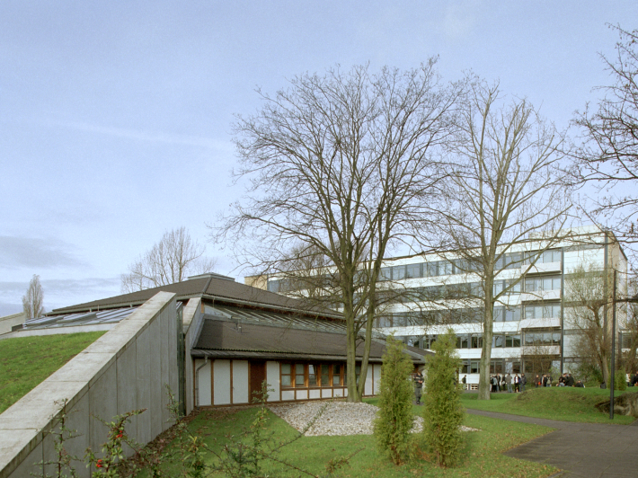
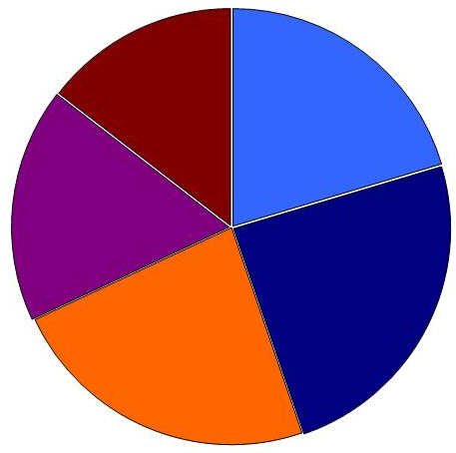
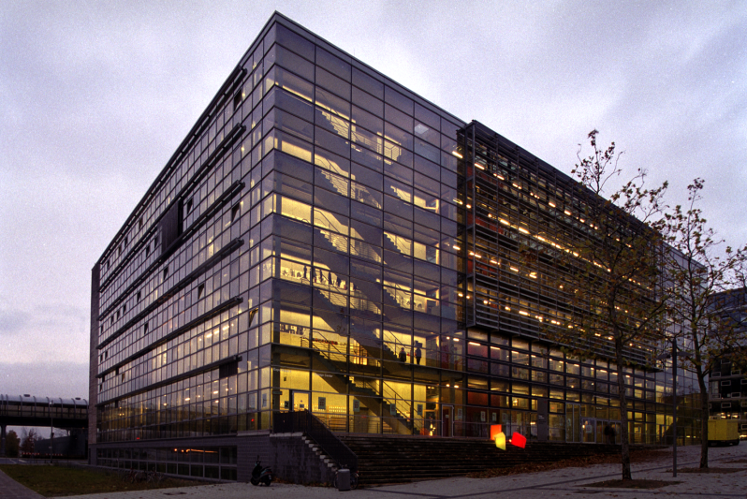
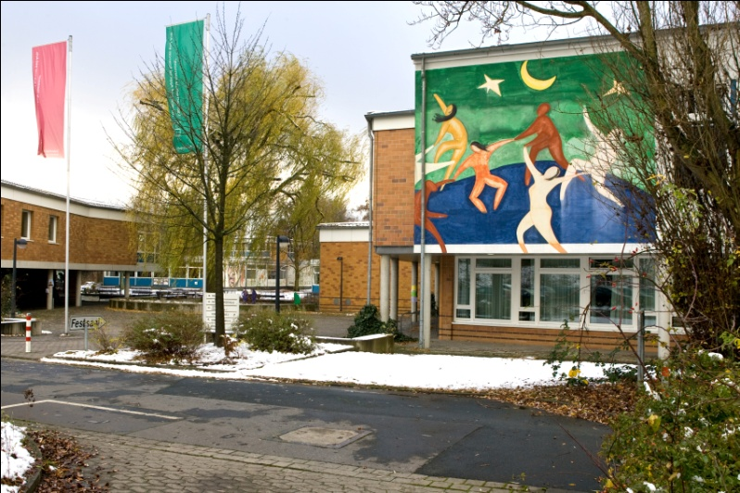
Das duale Ingenieursstudium ist in Fakultät II verankert.
Campus Ricklinger Stadtweg
z. Zt. mit „Außenstelle Bismarckstraße“
Fak. I Elektro- und Informationstechnik
Fak. II Maschinenbau und Bioverfahrenstechnik
Fak. IV Wirtschaft und Informatik
Hochschule Hannover
- gesamt: ca. 7.000 Studierende
Fak. V
(15 %)
Fak. I
(20 %)
Fak. IV
(18 %)
Fak. II
(25 %)
Campus Expo Plaza
Fak. III Medien, Information und Design
Fak. III
(23 %)
Campus Blumhardtstraße (Kleefeld)
Fak. V Diakonie, Gesundheit, Soziales

Slide 5
Duale Studiengänge werden in den Fakultäten gemanagt.
Fakultät V Dualer Bachelorstudiengang „Pflege“
  - Ausbildungsintegriert → Pflegeberuf mit Abschluss (2 ½ Jahre)
  - Gesamtdauer → 4 ½ Jahre
  - Berufsbegleitender dualer Masterstudiengang „Bildungswissenschaften
  und Management für Pflege und Gesundheitsberufe“
Fakultät IV Dualer Bachelorstudiengang „Bank- und Versicherungswesen“
  - Vorab Ausbildung zum Sparkassenwirt
  = nach Einstufungstest Anerkennung von 3 Semester Studium
  - Berufsbegleitendes duales Intensivstudium (15 Monate)
  - Gesamtdauer → ca. 3 Jahre
Fakultät III Dualer Bachelorstudiengang „Integrated Media & Communication“
- Ausbildungsintegriert → „Gestaltungstechnischer Assistent“ (2 Jahre)
in Kooperation mit der Multi-Media BBS (Expo)
- Gesamtdauer →4 Jahre
ab WS 2012

Slide 6
Ein duales Studienkonzept für Elektrotechnik bietet die Fakultät I.
Fakultät I Kein akkreditierter dualer Studiengang, aber duales Studienkonzept
  1,5 Jahre Berufsausbildung vor dem Studium des akkreditierten Studiengangs „Elektrotechnik und Informationstechnik“ (7 Semester)
  IHK-Abschluss nach 4 Semestern
  3 Semester praxisphasenintegriert
  Gesamtdauer 5 Jahre
In Planung: Dualer akkreditierter Studiengang
Verkürzter dualer Studiengang (≈ 8 Semester)
Planungen beginnen: Start frühestens 2013
Praxisphasen- oder ausbildungsintegriert?
Bei Interesse nach dem Vortrag bei mir melden!

Slide 7
2
Die dualen Studiengänge Fakultät II
„Maschinenbau und Bioverfahrenstechnik“

Slide 8
Der Maschinenbau der Hochschule hat über 25 Jahre Erfahrung mit dualem Studium.
Die Hochschule Hannover startete 1985 mit dem dualen Studiengang „Produktionstechnik“
  bis heute mehr als 800 duale Absolventen
  derzeit 40 regionale Kooperationsunternehmen pro Semester
  Z. Zt. ca. 100 Studienanfänger jährlich
Das duale Studium ist ein Erfolgskonzept:
  Abbruchquote 10 % im Bachelorstudium
  (zum Vergleich MINT-Fächer ca. 40%)
  Durchschnittsdauer < 7,5 Semester
  (zum Vergleich: nicht-dual > 2 Semester über Regelstudienzeit)

Slide 9
Fakultät II zeichnet ein breites "7 + 3" Studienangebot aus.
Klassische Studiengänge
Duale Studiengänge
Maschinenbau
M
Wirtschaftsingenieur
Maschinenbau
WIM
Produktionstechnik
PT
(seit 1985)
Mechatronik
MT
(seit 2008)
Maschinenbau-
Informatik
MBI
Konstruktionstechnik
KT
(seit 2002)
Wi.-Ing./Techn. Vertrieb
VT
(seit 2004)
B. Eng. (210 CR)
Verfahrens-, Energie-
und Umwelttechnik
VEU
Prozessengineering u.
Produktionsmanagement
PEP
Wertschöpfungsmanagement
im Maschinenbau
WMM (erstmalig 2009)
M. Eng. (90 CR)
Maschinenbau-
Entwicklung
MED

Slide 10
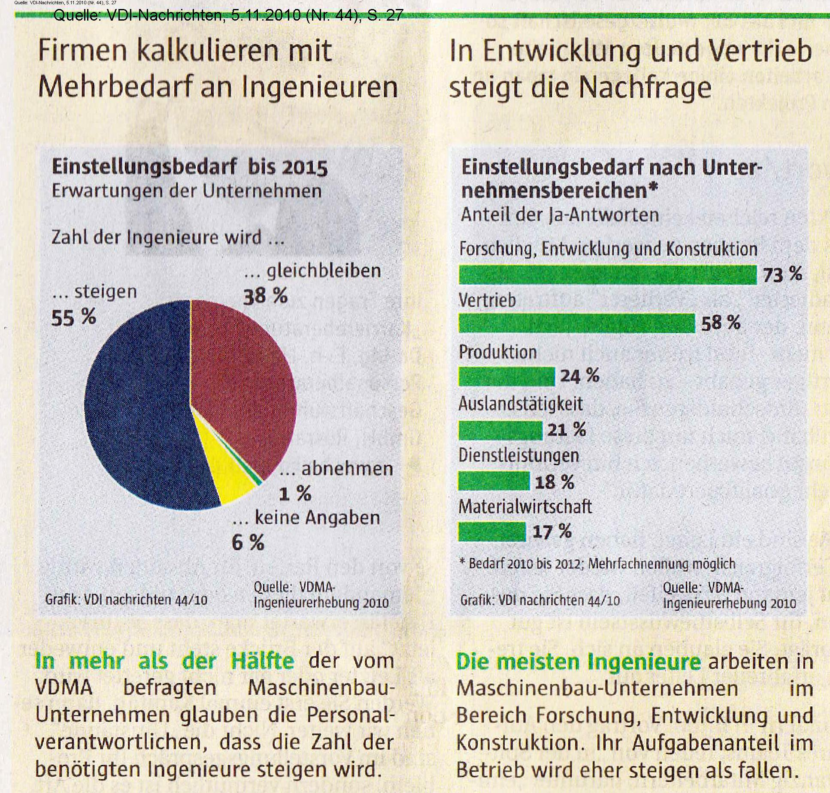
Das Angebot deckt sich mit den Wünschen der Unternehmen!
KTD, MTD
VTD
PTD, MTD
Quelle: VDI-Nachrichten, 5.11.2010 (44), S. 27

Slide 11
Die dualen Studierendenzahlen spiegeln die Konjunktur wider.
Diplom
Bachelor

Slide 12
Die Zahl der beteiligten kooperierenden Firmen pro Semester steigt.
Diplom
Bachelor
Seit 2001 hat die Hochschule mit 96 Firmen kooperiert.

Slide 13

































Der duale Praxisverbund ist in unterschiedlichen Branchen zuhause.
Branche
Fahrzeug-
bau
Kfz-Zulieferer
Kunststoff
Spezialisten
200.000
20.000
2.000
200
Mitarbeiter
Notes:
Schuler Konstruktion ca. 300 Mitarbeiter → Konstruktionsdienstleistung
Renold rund 2600 Angestellte in mehr als 23 Ländern weltweit → Ketten
Butting 1300 Mitarbeiter → Edelstahlverarbeiter (Rohre)
Troester 450 Mitarbeiter → Maschinen Kautschuktechnologie
Edag 6600 Mitarbeiter → Entwicklungspartner
Mettler Toledo → > 10000 Mitarbeiter Wägetechnik

Slide 14
Der duale Praxisverbund hat eine eigene Organisationstruktur.
Präsidium der
Hochschule Hannover
Abteilung
Bioverfahrenstechnik
Duales Qualitätsmanagement
Fakultät I
Elektro- und Informationstechnik
Beirat
Fakultät II
Maschinenbau und Bioverfahrenstechnik
Abteilung
Maschinenbau
Fakultät III
Medien, Information und Design
Abteilung
Maschinenbau dual
Arbeitskreis
Studiengangsverantwortliche
Arbeitskreis
Berufsschule
Fakultät IV
Wirtschaft und Informatik
Arbeitskreis
Lehre
Fakultät V
Diakonie, Gesundheit und Soziales

Slide 15
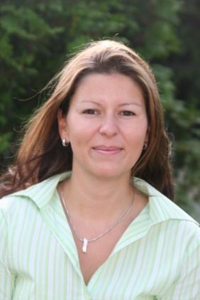
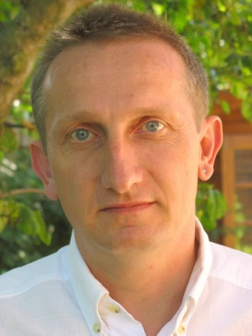
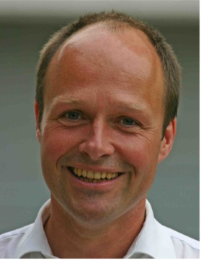
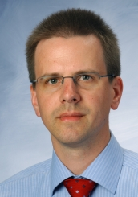
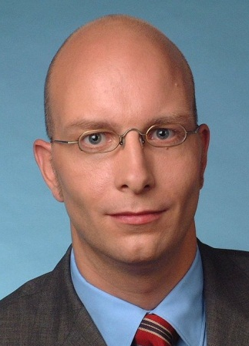
Alle Aktivitäten werden von einem kleinen Kernteam betreut.
Dipl.-Verw.-Wirtin
Carmen Hübscher (Organisation)
Prof. Dr.-Ing.
Martin Reuter (KT, Studiendekan dual)
Prof. Dr.-Ing. M.A.
Rainer Przywara (VT, WMM)
Prof. Dr.-Ing.
Nils Waldt (PT)
Prof. Dr.-Ing.
Martin Grotjahn (MT)

Slide 16
3
Das duale Ausbildungskonzept

Slide 17
Duales Studium erfordert eine Lernorganisation an
verschiedenen Lernorten.
Lernort (Ausbildungspartner) | Schwerpunkte der Ausbildung
Hochschule Hannover Ingenieur-Studium (technisch oder technisch-wirtschaftlich) | Fachliche und methodische Kompetenzen Sprachliche und soziale Kompetenzen
Unternehmen Technische oder kaufmännische Berufsausbildung, Praxisphasen | Fachkenntnisse (durch Produktstudium) Soziale Kompetenzen in Projektarbeit Soziale Integration ins Unternehmen
Berufsschule (BBS) Technische oder kaufmännische Berufsausbildung | Handwerkliche und ergänzende Fachkenntnisse

Slide 18

Hochschule, Unternehmen und BBS organisieren sich.
 | Sem.
Erster Studien-abschnitt (Ausbildung und Studium) | 1.
 | 2.
 | 3.
 | 4.
Zweiter Studien-abschnitt (Vollzeitstudium) | 5.
 | 6.
 | 6./7.
 | 7.
Studium
Studium
Studium
Studium
Techn. oder kaufm. Berufs-ausbildung mit der BBS
→ IHK-Abschluss im 4. Sem.
Praxisprojekte im Betrieb
Extrafunktionale Veranstaltungen
Studium
Studium
Extrafunktionale Veranstaltungen Projekte in Firmen
Summer School* (USA) oder Projekt B**
Bachelorarbeit im Unternehmen
* für VT
** für PT, KT, MT

Slide 19
Duale Ausbildung erfolgt an sechs Wochentagen (Semester 1 bis 4).
Uhrzeit
08.00 – 10.00
10.00 – 12.00
12.00 – 14.00
14.00 – 16.00
16.00 – 18.00
18.00 – 20.00
Mo
HS
HS
HS
HS
HS
(HS)
Di
Betrieb
Betrieb
Betrieb
Betrieb
Do
Betrieb
Betrieb
Betrieb
Betrieb
Fr
HS
HS
BBS*
BBS*
Sa
HS
HS
HS
Mo
Betrieb
Betrieb
Betrieb
Betrieb
Mi
Betrieb
Betrieb
Betrieb
Betrieb
Do
HS
HS
HS
HS
HS
(HS)
Die Semesterwoche bei VT, KT und MT
Die Semesterwoche bei PT
* Berufsbildende Schule (insg. ca. 100 Stunden bis Lehrabschluss)
z. T. auch Hochschullabore (CAD, Werkstoffkunde, Elektrotechnik)

Slide 20
Die Arbeitsbelastung ist im 1. Studienabschnitt hoch, aber machbar.
SoS
WS
[h/Wo.]
50
Lernzeit
Lernzeit
40
Betrieb
Betrieb
30
20
BBS
BBS
Urlaub
HS
HS
10
Urlaub
0
KW 10
KW 20
KW 30
KW 40
KW 50

Slide 21
Die Curricula werden mit den Unternehmen erarbeitet.
Mathematische und naturwissenschaftliche Grundlagen
→ Mathematik, Physik, Informatik
Ingenieurwissenschaftliche Grundlagen
→ Technische Mechanik, Elektrotechnik, Werkstoffkunde …
Ingenieurwissenschaftliche Anwendungen
→ Maschinenelemente, Konstruktion, Fertigungs- und Produktionstechnik
Überfachliche Lehrinhalte
→ Betriebswirtschaft, Sprachen, Interkulturelle Kompetenz …
Vertiefungsfächer (Schwerpunkt)
→ je nach Studiengang Konstruktion, Elektrotechnik, Produktion, Vertrieb
Projekte und Bachelor-Arbeit (Praktische Ausbildung)
⇨ Hauptziel ist eine solide Ausbildung in den Grundlagenfächer

Slide 22
4
Die Erfolgsfaktoren des dualen Konzepts

Slide 23

Duale Absolventen haben viel zu bieten.
Handlungs- und soziale Kompetenz
  durch die Praxisphasen in den Firmen der Region Hannover
  durch die Berufsausbildung
Betriebswissenschaftliches und technisches Wissen
  Zugeschneidert auf Firmenbedürfnisse
Internationale Erfahrung
  durch Projekte und Studienaufenthalt im Ausland (VT)
Zwei [drei] anerkannte Berufsqualifikationen
  Staatlich anerkannter Berufsabschluss nach zwei Jahren
  Bachelor of Engineering (nach 3 ½ Jahren) [+ M. Eng. nach insg. 5 Jahren]
⇨ Die Absolventen werden i. d. R. vom Kooperationsunternehmen übernommen!

Slide 24
Tieferes Verständnis der Theorie in den Praxisphasen im Betrieb.
Ausbildung erfolgt praxisnah im Lernverbund Hochschule – Industrie – BBS:
Abgestimmte theoretische Inhalte (BBS/Hochschule) ermöglichen verkürzte Berufsausbildung → Abschluss bereits nach zwei Jahren
Industrieprojekte (Unternehmen/Hochschule) stärken den Anwendungsbezug
  Praxisprojekte A bis D (Sem. 1 bis 4) → frühes Ingenieurdenken
  Projekt 1 (Einzelprojekt Sem. 5/6) und Projekt 2 (Gruppenprojekt Sem. 6/7)
Studentisch organisierte extrafunktionale Veranstaltungen im Unternehmen steigern die soziale Kompetenz und Handlungsorientierung ab dem 1. Semester
Technischer Vertrieb: Studienaufenthalt in USA (Sommer Sem. 6/7) bringt Sprachsicherheit, Team Spirit und interkulturelle Kompetenz für kommende Aufgaben

Slide 25
Sorgfältige Betreuung an allen Lernorten sichert den Erfolg.
Sorgfältige Auswahl der Studierenden durch die Unternehmen
    Gute bis sehr gute Leistungen in naturwissenschaftlichen Fächern
    Hohe Leistungsbereitschaft der Bewerber
Überschaubare Lerngruppen in Firmen
    Positive Gruppendynamik
    Enge Begleitung und Überwachung des Studienerfolgs durch Unternehmen
Unterstützung der Studierenden durch Unternehmen, Berufsschulen und Hochschule jederzeit gesichert

Slide 26
Die Vorteile für kooperierenden Unternehmen sind überzeugend.
Vorteile für Unternehmen
• Gezielte Personalentwicklung durch unter-nehmensspezifisch qualifizierte Nachwuchs-arbeit
• Auswahl der Bewerber durch das Unternehmen
• Berufseinstieg ohne langjährige Einarbeitung nach dem Studium (erhöhte Handlungskom-petenz, geringere Kosten, gute Produktkennt-nisse)
• Frühe Bindung guter Studierender an das Unternehmen
• Verkürzte Ausbildungs- und Studiendauern
• Wertschöpfende Bearbeitung von ingenieur-nahen Aufgaben (Projekte) durch duale Studierende bis hin zur Bachelorarbeit
• Erarbeitung gemeinsamer Entwicklungsziele für den Studiengang durch den Beirat
Nachteile für Unternehmen
• Ausbildungskosten für das Unternehmen
• Koordinationsaufwand zwischen den Kooperationspartnern Berufsschule und Hochschule
• Organisationsaufwand in der dualen Berufs-ausbildung (3-Tage-Woche)

Slide 27
5
Ein Fazit und ein Ausblick

Slide 28
Das duale Studium führt alle Beteiligten in eine Win-Win-Situation.
Die duale Studiengänge des Maschinenbaus an der Hochschule Hannover
basieren auf einem ausgeklügelten Studienkonzept, in dem die
Kooperationspartner Hochschule, Unternehmen und Berufsschule
eng miteinander zusammenarbeiten
berücksichtigten die Wünsche und Erfahrungen der Industrie
führen zur erfolgreichen Kooperation zwischen der Hochschule und der Industrie
bieten Unternehmen und Studierenden eine hohe Erfolgsquote bei der Personalbeschaffung und der Arbeitsplatzsuche

Slide 29
Spätentwickler haben mit dem dualen Studium neue Chancen.
Hochschulzugang
Studium
traditionell:
klassisch:
(Fach-) Hochschulreife
B. Eng.
M. Eng
1
Offene Hochschule (OHN):
dual:
kein Hochschul-zugang
Lehre
Tech-niker
Lehre
B. Eng.
(dual)
M. Eng.
(dual)
+ Beruf
kein Hochschul-zugang
Lehre
Meister
2
Weiterbildung:
kein Hochschul-zugang
Lehre
(3 Jahre)
3 Jahre
Berufs-praxis
Studium
+ 2 Jahre Praxis
M. Eng. (Teilzeit)
+ Beruf

Slide 30
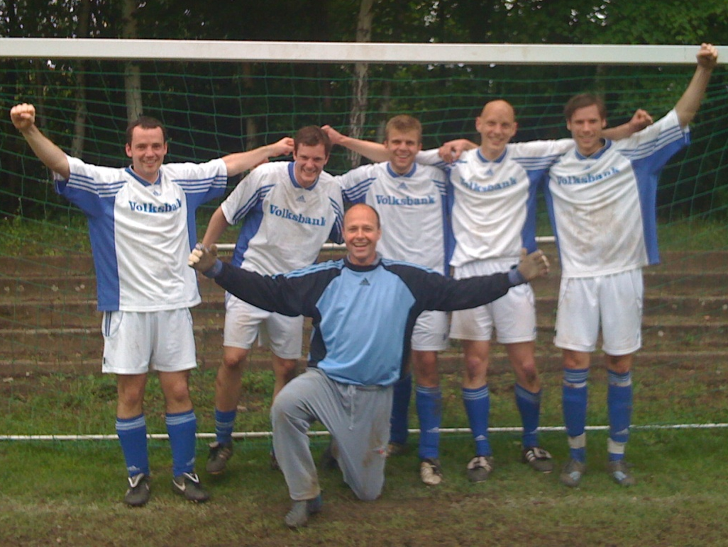
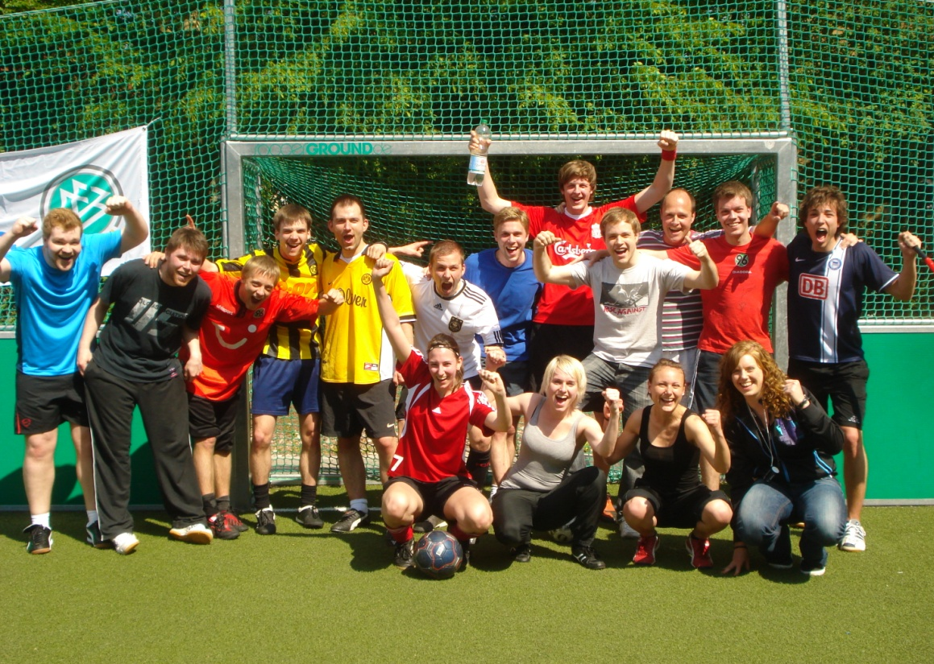
Teamgeist und Spaß sind wichtig, auch im Job!
←
WMM-Team
(Sieger Hochschulmeisterschaft 2010)
→
VT-Jahrgang 2007
(SoS-Abschlusskick 2010)

Slide 31
Danke für Ihre
Aufmerksamkeit

